Slide 1
在单人项目中使用Git
讲师：刘凡

Slide 2
Git & SVN
Git是一款自由和开源的分布式版本控制系统，用于敏捷高效地处理任何或小或大的项目
Linus的第二个伟大作品linux
使用Git的开源软件
Linux kernel
Android
jQuery
Ruby on Rails
...
几乎所有优秀的iOS第三方框架都使用Git
与其他版本控制软件不同，Git同样适用单人开发项目
Xcode中已经集成了最常用的Git功能

Slide 3
团队
SVN服务器
唯一一份最完整的代码
服务器2
服务器
Dropbox
U盘
CI服务器
A
B
A
B
原则:
先更新(其他人的代码更新下来),
每天下班必做的
每天上班第一件事
后提交(再提交自己的)
每天下班第一件事

Slide 4
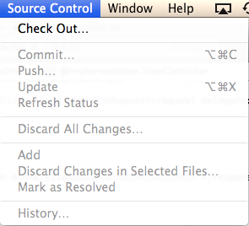
将已有项目添加到Git
没有版本控制控制时，Xcode中的Source Control菜单选项如下

Slide 5
将已有项目添加到Git
开始之前先退出Xcode CMD+Q
打开终端
cd 项目文件目录
git init
git add .
git commit -m "添加项目"
不要关闭终端
初始化一个空的代码仓库，代码仓库是版本控制的核心
使用 ls -a 可以查看当前目录中的隐藏文件
命令执行后，会在当前目录中创建一个名为 .git 的隐藏目录
.git 目录就是代码仓库目录
将当前目录及子目录中的文件标记为要添加到代码仓库
将代码仓库控制的文件中，所有标记发生变化的文件提交到代码仓库

Slide 6
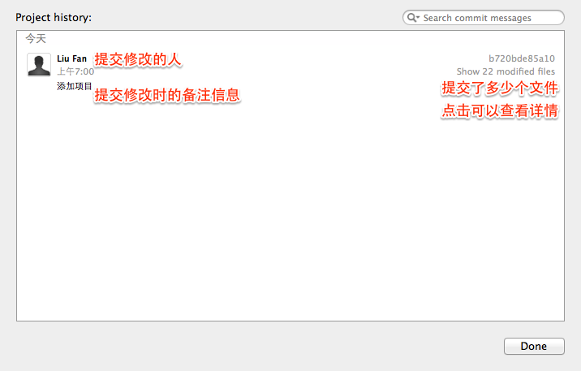
选择Source Control-History查看修改记录

Slide 7
在Git全局设置配置个人信息
git config --global user.name "Stone"
git config --global user.email "xxx@qq.com"
git config --global –e
git config --global -l
设置用户名，方便在查看版本记录时，能够确定文件的修改人，建议使用英文名字
设置电子邮件
GIT可以与CI（持续集成）服务器配合使用，在自动化测试失败时给相关人员发送邮件
进入vi编辑模式查看git的全局配置，所有的vi命令都适用
列表查看git的全局配置

Slide 8
删除Git代码仓库
打开终端
cd 项目文件目录（千万不要忘记！！！）
pwd
rm -rf .git
rm 是终端命令，用于删除文件
-rf 表示强行删除目录
pwd 是终端命令，用于查看当前所在目录

Slide 9
Q & A

